Slide 1
Институти иќтисодиёт ва демография

Slide 2
Дар давраи миёна ва дарозмуњлат Љумњурии
Точикистон дорои иќтидорњои мењнатии назаррас мешавад, ки яке аз омилњои асосии рушди минбаъдаи иљтимої- иќтисодї хоњад шуд

Slide 3
Дар давраи то соли 2030 зарурати тақвияти сиёсат дар бозори меҳнат амалҳои маҷмӯи дар самти таъмини ташаккули ҷойҳои кории пурмаҳсулро талаб мекунад

Slide 4
Дар маљмўъ, моделсозӣ имкон дод, ки аҳамияти њамгироии фаъолият дар самтњои гуногун барои таъмини рушди устувор ва сатњи баландтари зиндагӣ тасдиқ карда шавад

Slide 5
Рушди иқтисодӣ ба афзоиши талабот ба сармоягузориҳо ба ҳар сари аҳолӣ оварда мерасонад

Slide 6
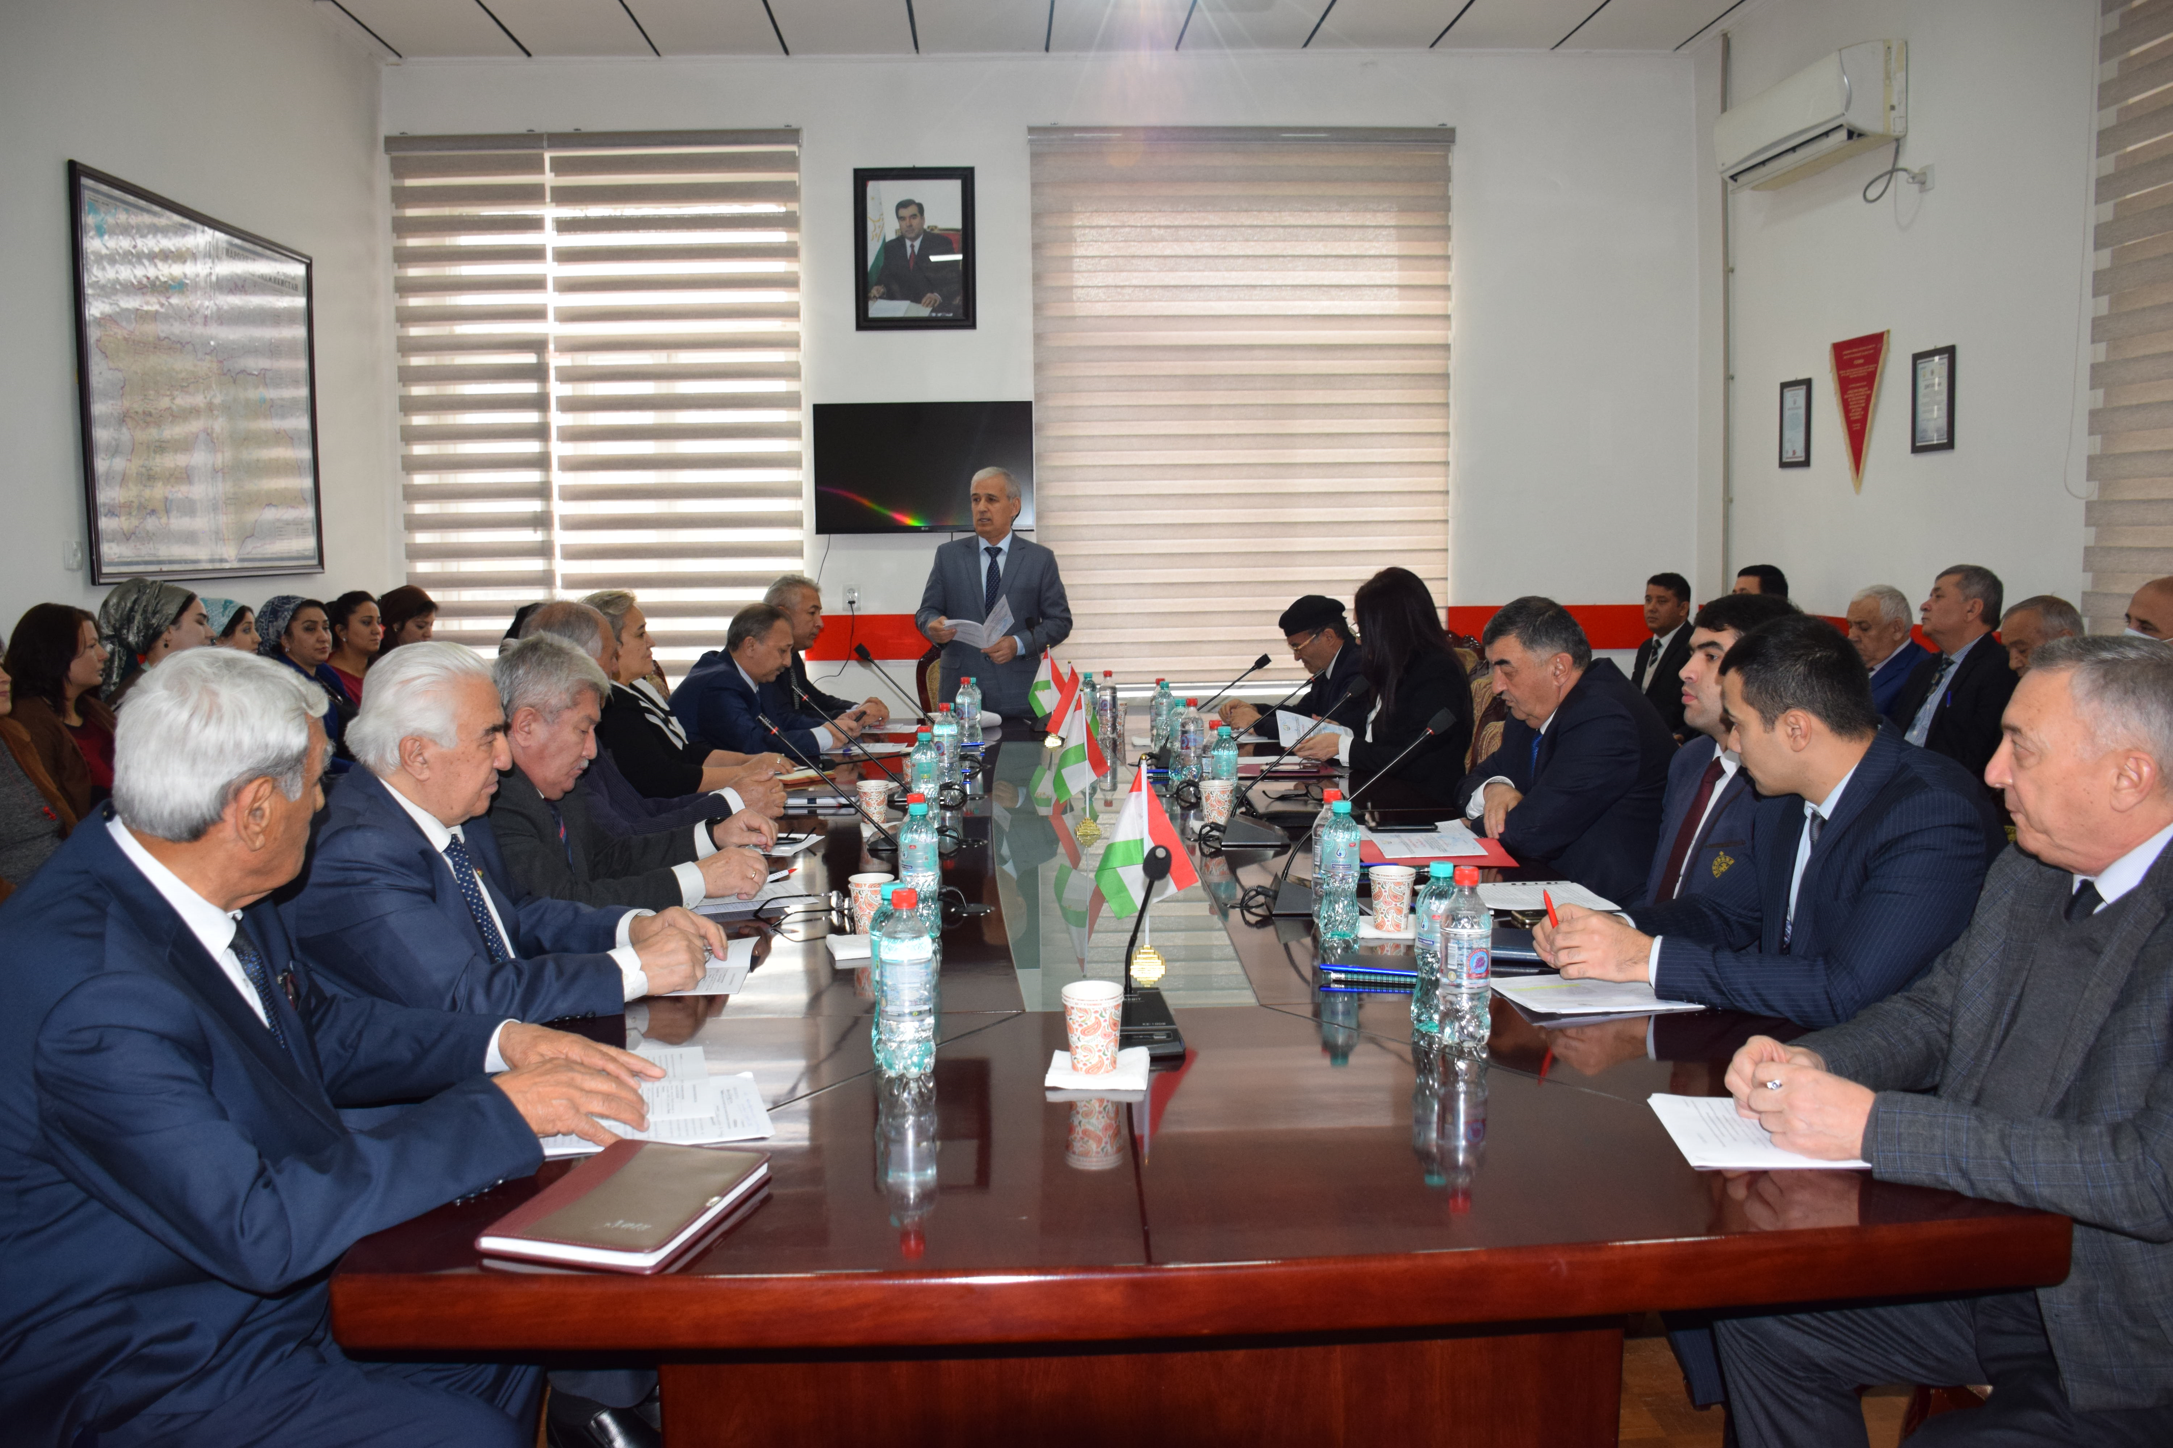
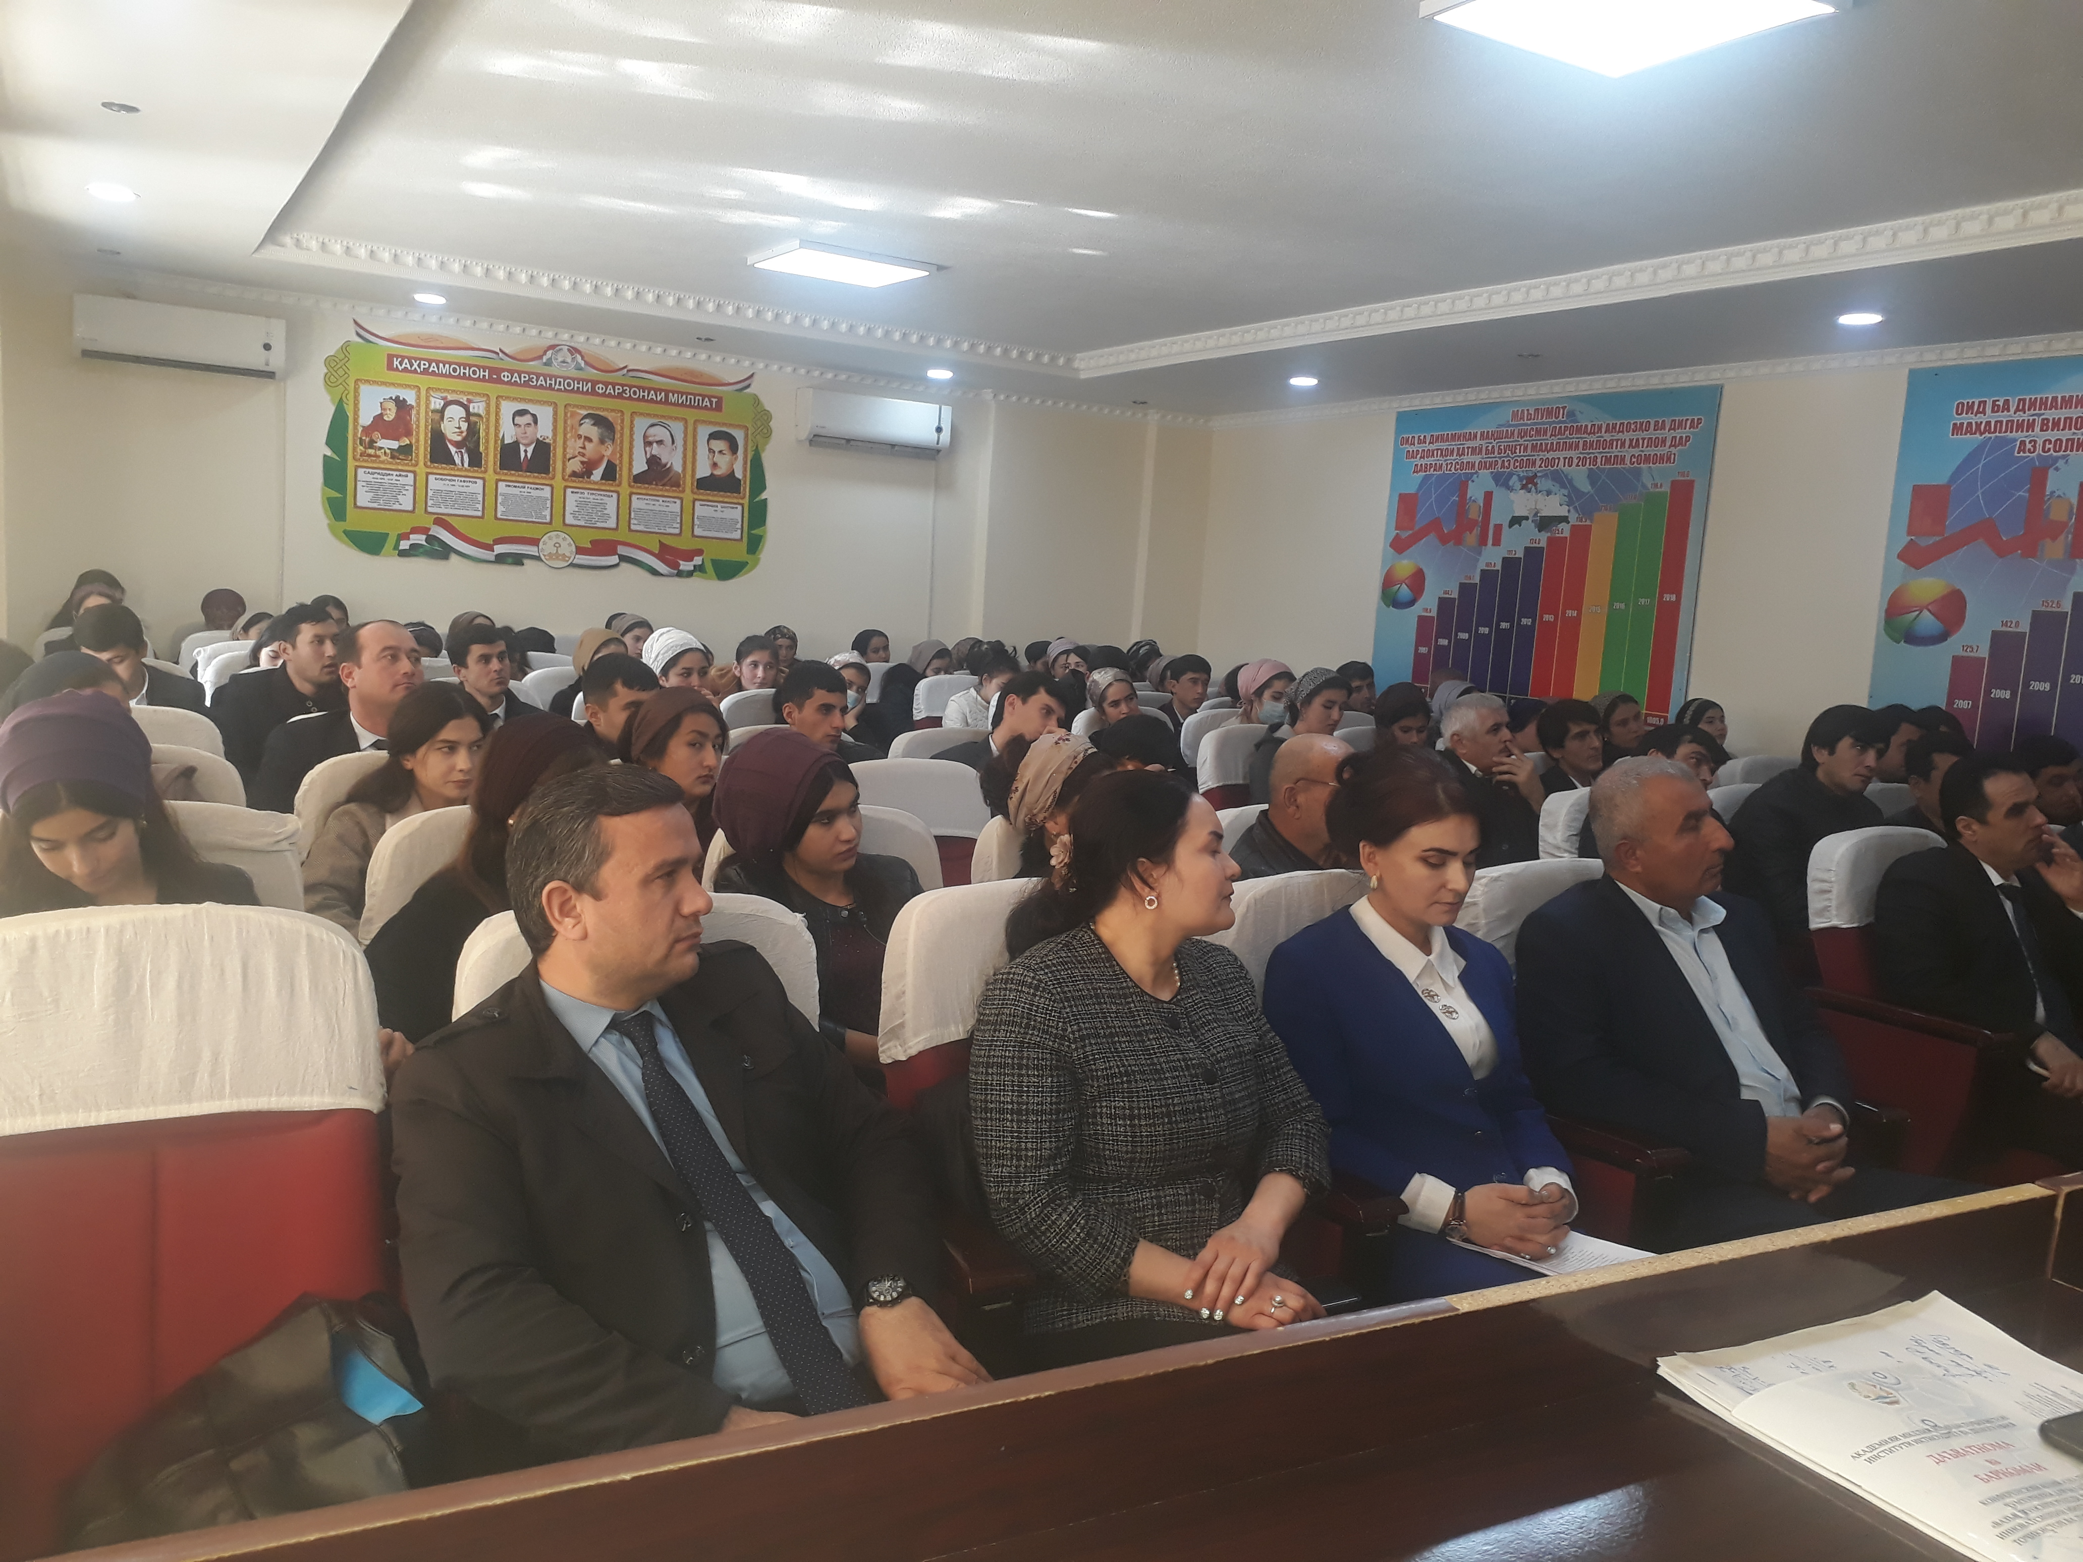
Конференсияи љумњуриявии илмию амалї «Вазъи муосири индустриалї-инноватсионии минтаќањои Љумњурии Тољикистон ва дурнамои рушди онњо»
Гузаронидани Конференсияи љумњуриявии илмию амалї дар мавзўи «Вазъи муосири индустриалї-инноватсионии минтаќањои Љумњурии Тољикистон ва дурнамои рушди онњо» (30 ноябри соли 2021). Њамзамон, дар доираи ин конференсия санаи 8 декабри соли 2021 Институти иќтисодиёт ва демографияи Академияи миллии илмњои Тољикистон тибќи дастури Роњбари Дастгоњи иљроияи Президенти Љумњурии Тољикистон муњтарам Рањмон Озода Эмомалї аз 02.11.2021 №12474(26.5) дар њамкорї бо Кумитаи рушди мањали назди Президенти Љумњурии Тољикистон дар шањри Бохтари вилояти Хатлони Љумњурии Тољикистон конференсияи илмї-амалии «Заминањои иљтимоиву иќтисодии рушди индустриалї-инноватсионии вилояти Хатлон»-ро гузаронид.

Slide 7
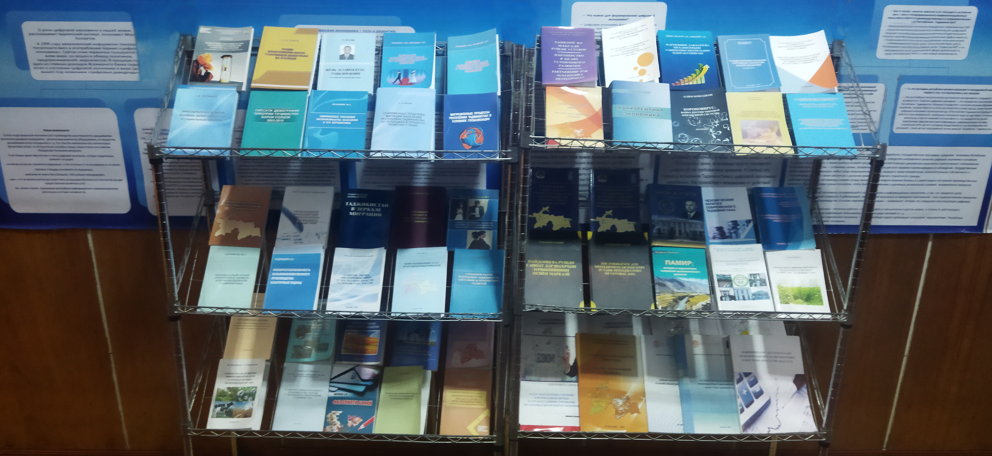
Фаъолияти табъу нашри илмї
Дар соли 2021 аз тарафи ходимони илмии Институти иќтисодиёт ва демографияи Академияи миллии илмњои Тољикистон 23 китоб (2020 -12), монографияњо ва 122 (2020 -76) маќолањои илмї ва илмї-оммавї (дар хориљи кишвар 11 маќола) чоп шуданд.

